Slide 1




Pactos Sucessórios
José Fernando Simão

Slide 2

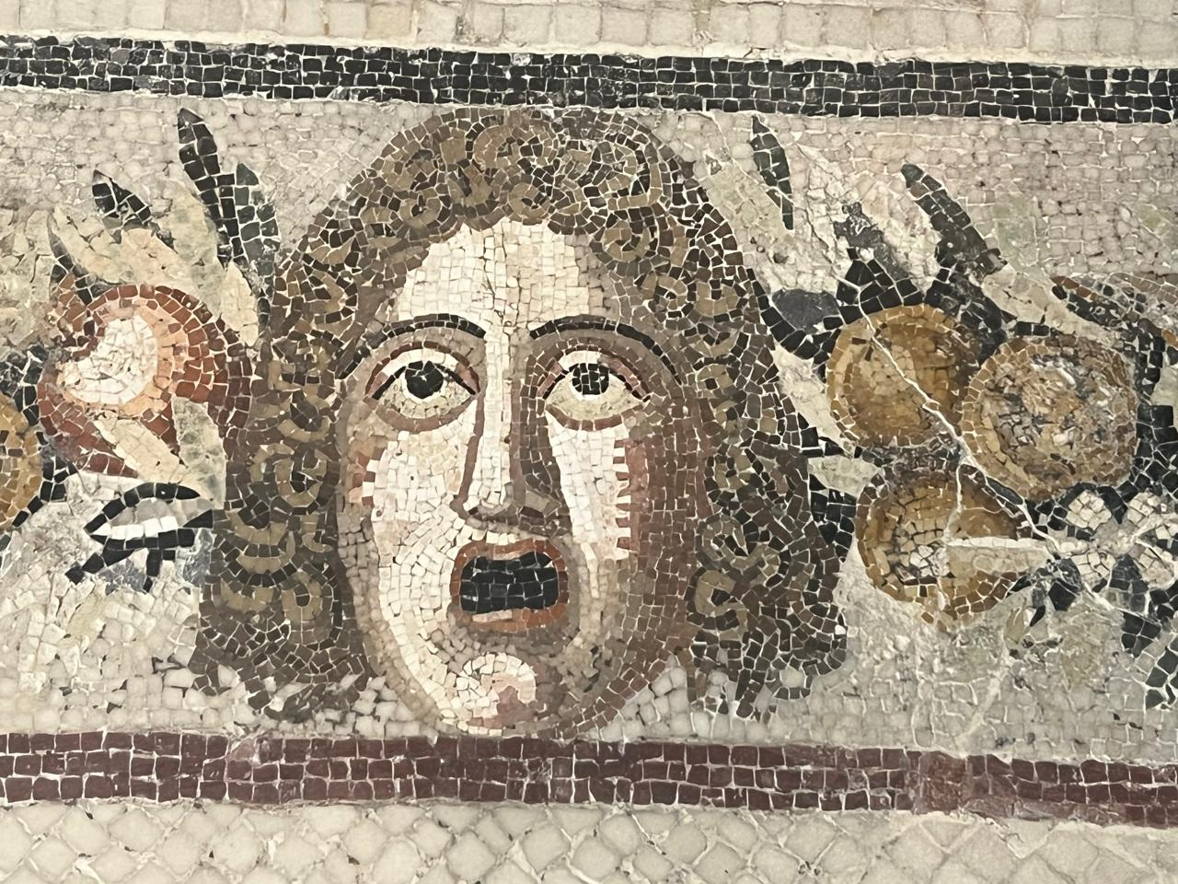

Slide 3
DIREITO POSTO ( CÓDIGO CIVIL) | DIREITO PROPOSTO (PL 04/2025)
Art. 426. Não pode ser objeto de contrato a herança de pessoa viva. | Art. 426. Caput mantido § 1º Não são considerados contratos tendo por objeto herança de pessoa viva, os negócios: I - firmados, em conjunto, entre herdeiros necessários, descendentes, que disponham diretivas sobre colação de bens, excesso inoficioso, partilhas de participações societárias, mesmo estando ainda vivo o ascendente comum; II - que permitam aos nubentes ou conviventes, por pacto antenupcial ou convivencial, renunciar à condição de herdeiro. § 2º Os nubentes podem, por meio de pacto antenupcial ou por escritura pública pós-nupcial, e os conviventes, por meio de escritura pública de união estável, renunciar reciprocamente à condição de herdeiro do outro cônjuge ou convivente.

Slide 4
DIREITO POSTO ( CÓDIGO CIVIL) | DIREITO PROPOSTO (PL 04/2025)
Art. 426. Não pode ser objeto de contrato a herança de pessoa viva. | § 3º A renúncia pode ser condicionada, ainda, à sobrevivência ou não de parentes sucessíveis de qualquer classe, bem como de outras pessoas, nos termos do art. 1.829 deste Código, não sendo necessário que a condição seja recíproca. § 4º A renúncia não implica perda do direito real de habitação previsto o no art. 1.831 deste Código, salvo expressa previsão dos cônjuges ou conviventes. § 5º São nulas quaisquer outras disposições contratuais sucessórias que não as previstas neste código, sejam unilaterais, bilaterais ou plurilaterais. § 6º A renúncia será ineficaz se, no momento da morte do cônjuge ou convivente, o falecido não deixar parentes sucessíveis, segundo a ordem de vocação hereditária.”

Slide 5
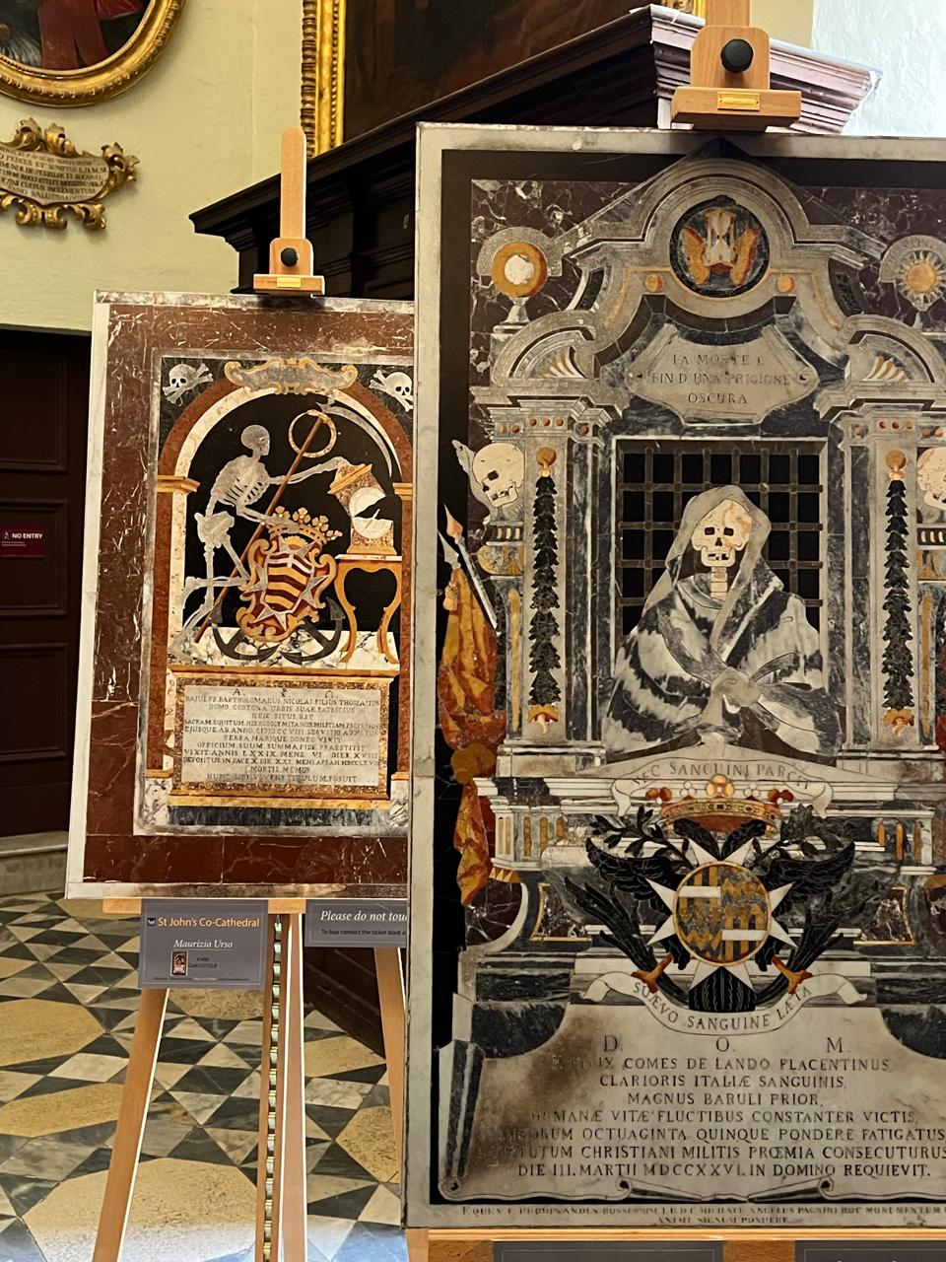

Slide 6


OBRIGADO!
jfsimao
simão@usp.br

